Slide 1
PROTIREFORMACIJA IN BAROK (17. st. in 1. pol. 18 st.)
protireformacija nastane kot odziv na zahteve reformacije
ustanovljen nov meniški red jezuiti, ki se zelo uveljavi v politiki in šolstvu
1598 so morali Ljubljano v enem dnevu zapustiti vsi protestantje

Slide 2
SLOVSTVO v protireformaciji
slovstva skoraj ni bilo
škof Tomaž Hren vodi uničevanje protestantskih molilnic, sežiganje knjig, ohranijo le Dalmatinov prevod Biblije
nastal priročnik Evangelij inu listuvi, ki ga je priredil Janez Čandek

Slide 3
BAROK
od leta 1672 do sredine 18. stoletja se je v slovenskih deželah uveljavil barok z izrazito nabožno književnostjo
izvirna in prevodna književnost (pridige, Škofjeloški pasijon) je bila pod okriljem Cerkve.
ustanovljena je bila Akademija delovnih, njen prvotni namen je bil razvoj književnosti.
Janez V. Valvasor 1689 izdal Slavo vojvodine Kranjske v nemščini: vsestranski opis kranjske dežele, običajev, vere, rastlinstva, opis krajev, gospodarstva. Obsega 3500 strani, 500 ilustracij.

Slide 4
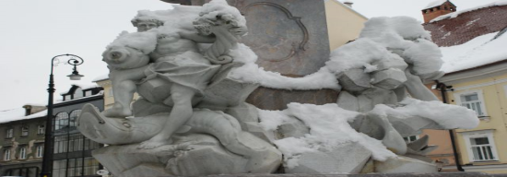
Splošno o baroku
izvor imena barocco: nepravilni
biser, pretirano, popačeno
najprej se je uveljavil v likovni umetnosti, potem v glasbi in literaturi
značilnosti: bogato razgibane, okrašene posameznosti (metafore, besedno cvetličenje)
značilna umetnost, ki je izražala skrajnosti
barok je bil mnogo bolj versko pogojen kot renesansa, v slogu pa bolj razgiban
na Slovenskem povezan s protireformacijo, predvsem v pridigi

Slide 5
Janez Svetokriški
Janez Svetokriški (pravo ime Tobia Lionelli), je iz Vipave, mati Slovenka, oče Italijan
bil je kapucin pridigar
izdal Sveti priročnik ali Sacrum promtuarium, ki zajema 233 pridig za različne priložnosti, napisan v bohoričici; vanj je vključena tudi pridiga Na noviga lejta dan

Slide 6
J. Svetokriški: Na noviga lejta dan
Je pridiga (polliterarna vrsta), ki ima uvod, jedro in zaključek
baročna pridiga: uvod z latinskimi citati iz Sv. pisma, v jedru veliko slikovitih zgledov (eksemplov), baročna napetost med razumom in čustvom, živost dosežena z rabo premega govora in pretiravanjem
faconetelni – darilni robčki so alegorija=prispodoba za dragocene nasvete
prvine vipavskega narečja, prevzete besede iz nemščine
ideja te pridige: zakonci naj bodo potrpežljivi in strpni drug do drugega ter do medsebojnih slabosti

